Slide 1

PENYAMAAN PERSEPSI PEMETAAN CP/TP BIOLOGI SMA T.A. 2026/2027
Rapat online MGMP Biologi Provinsi Lampung
Lampung, 18 Juli 2026

Slide 2
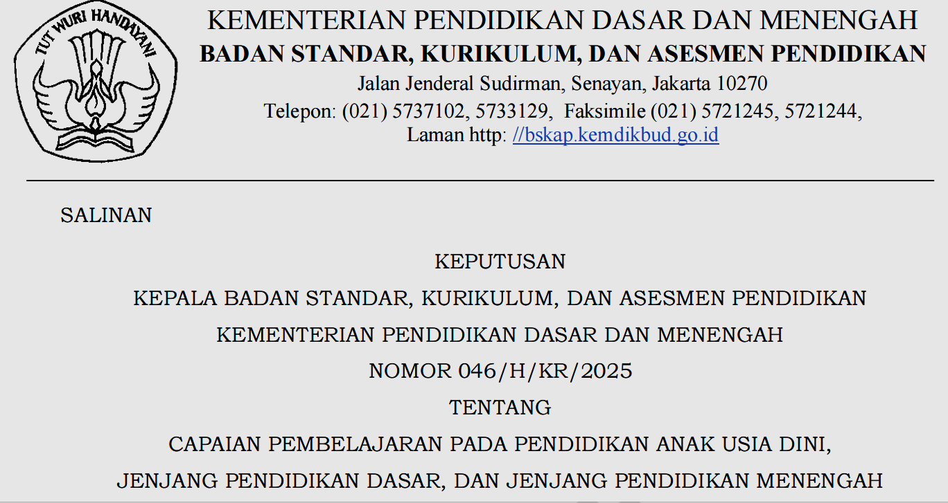
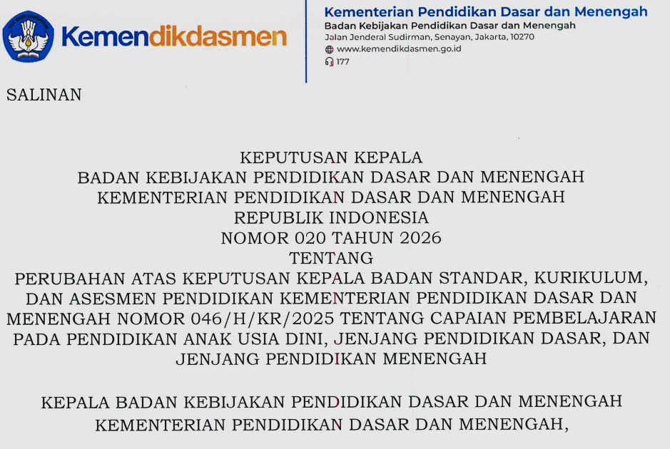
DASAR CP DAN TP

Slide 3
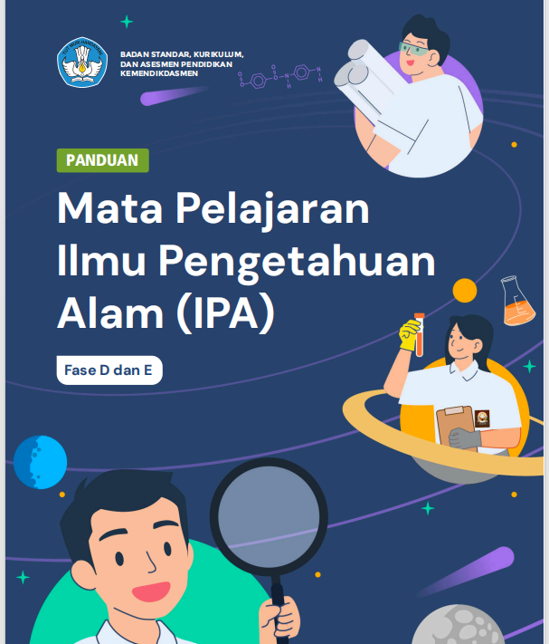
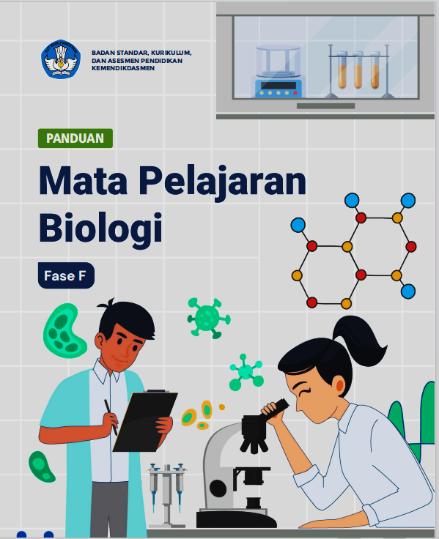
Panduan Mapel Terbaru

Slide 4
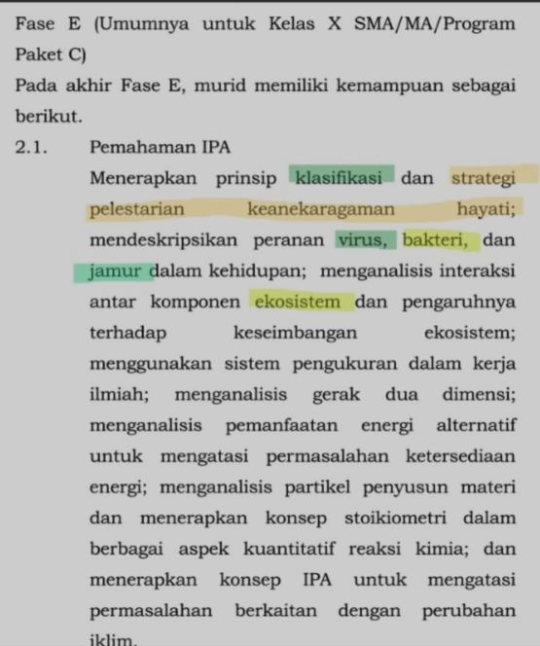
DASAR CP (BSKAP 46)

Slide 5
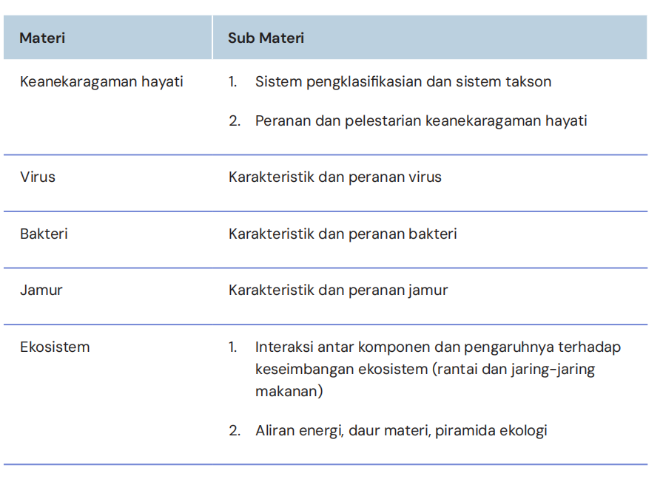

Slide 6
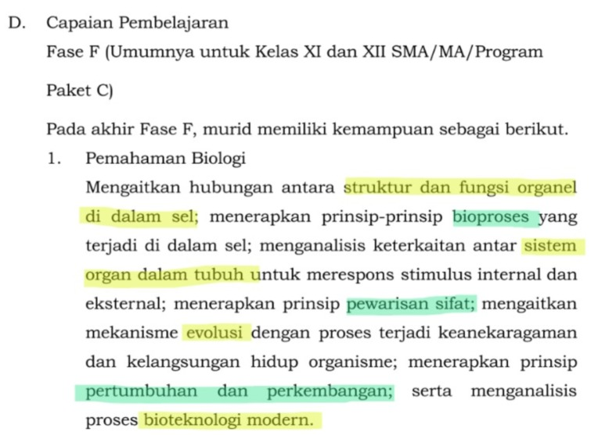
DASAR CP (BSKAP 46)

Slide 7
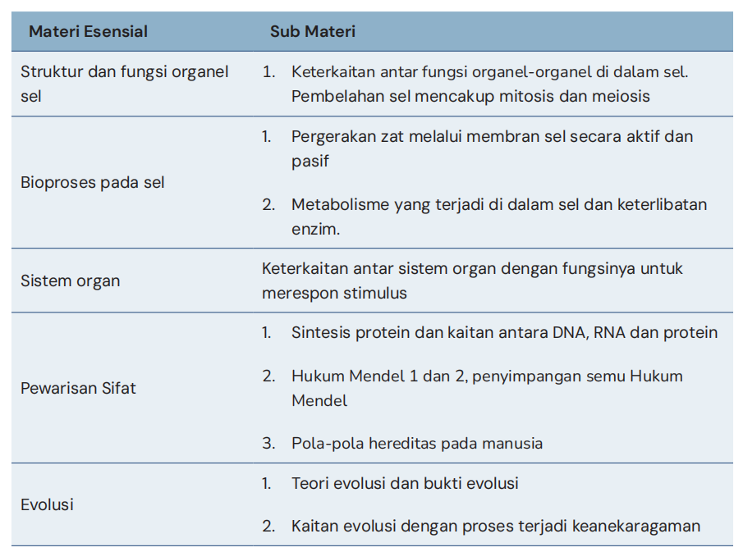
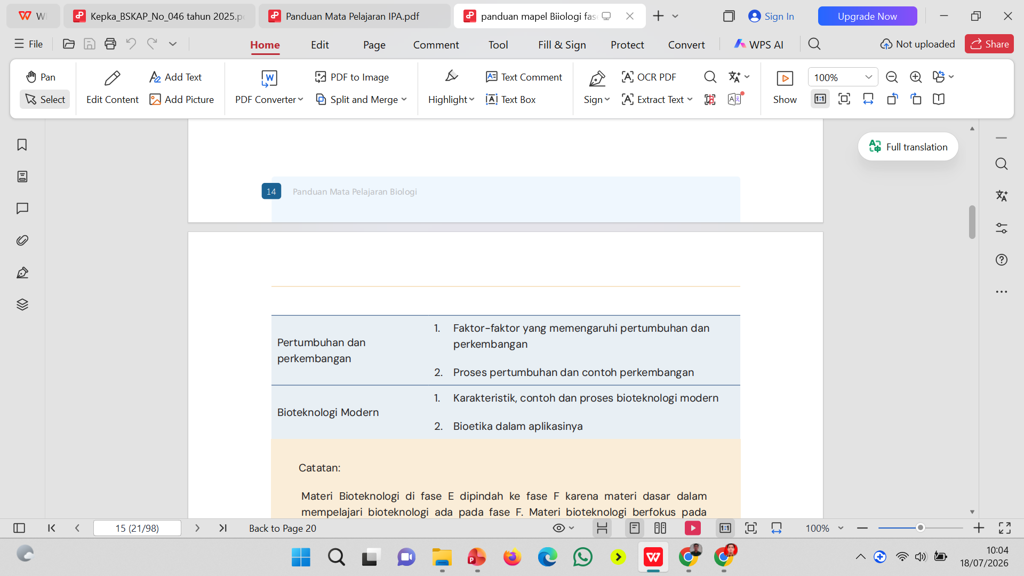

Slide 8
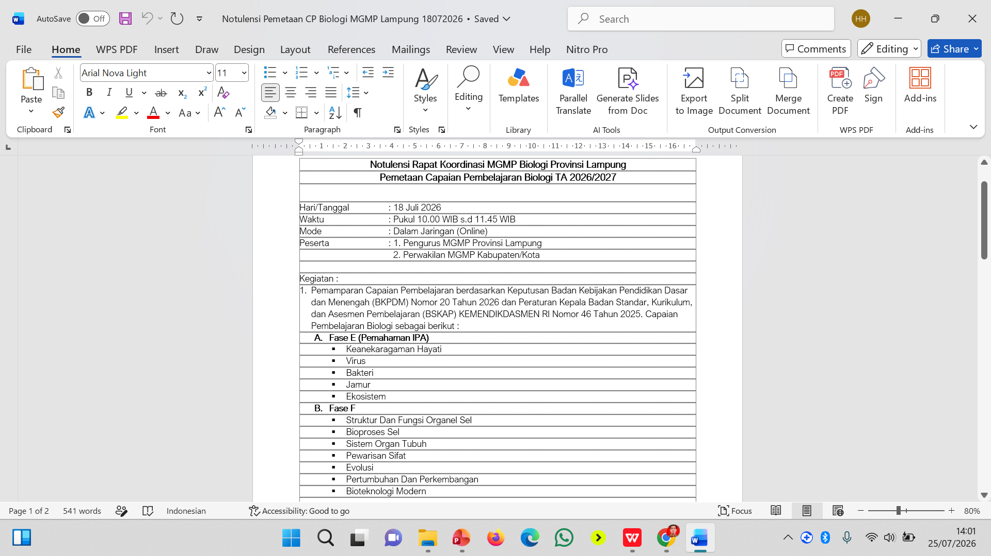

Slide 9
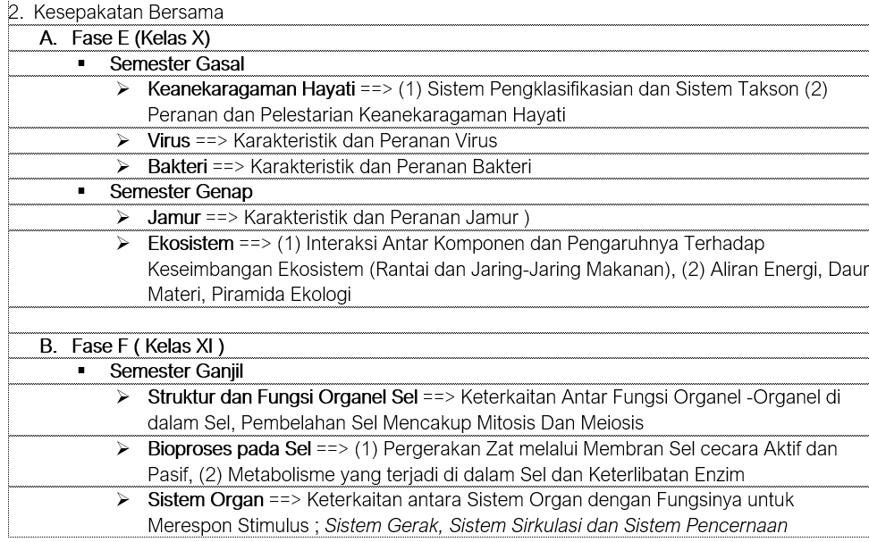

Slide 10
